Slide 1
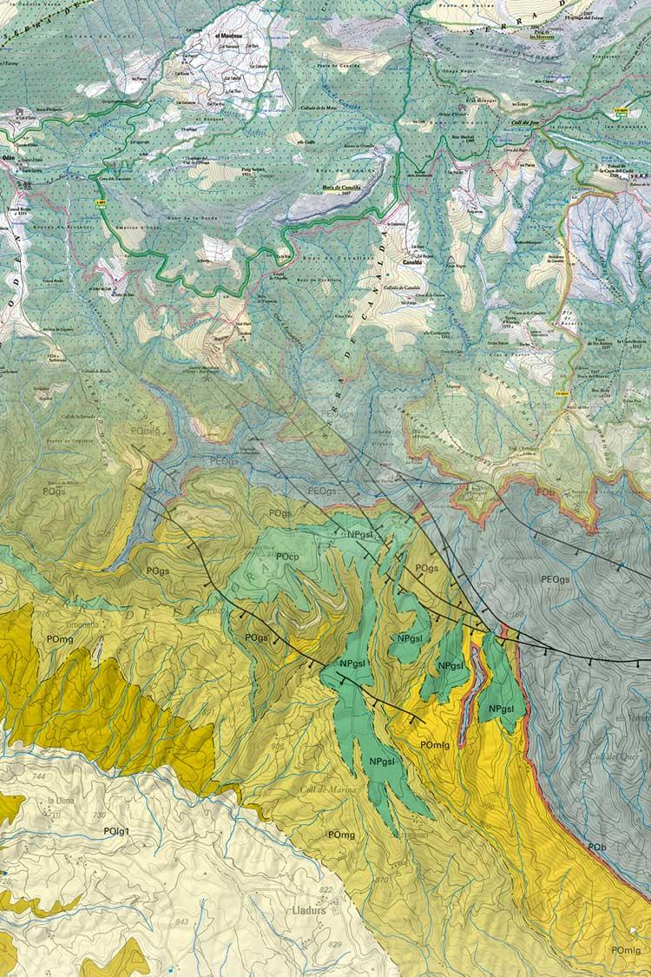
La difusión de Pólux: un documento cartográfico pionero
Noelia Ramos
Cartoteca de Catalunya
Notes:
Una iniciativa compartida entre las Cartotecas del ICGC y la Universidad de Girona. Agradecimientos a Montserrat Serarols, actual responsable de la Cartoteca y a Montserrat Terradas
Antecedents Trabajos de CEFTA para la Confederación Hidrográfica del Ebro a partir de 1927. Este tipo de documentos era era todavía incipiente en la década de 1970.
En la provincia de Barcelona, por ejemplo, el Servicio Geogràfico del Ejército había comenzado a unas pruebas en colaboración con el Servicio de Cartografia i fotogrametria de la Diputación de Barcelona para elaborar un ortofotomapa de la provincia de Barcelona. Para ello realizaron fotografias aéreas a color a escala 1:10 000 de más de 25 nucleos urbanos de la provincia entre los años 1974-1977. Finalmente en 1976 se publicó como prueba piloto los ortofotomapas a color de 4 capitales comarcales: Berga, Igualada, Manresa, Vic i Vilafranca del Penedés.

Slide 2
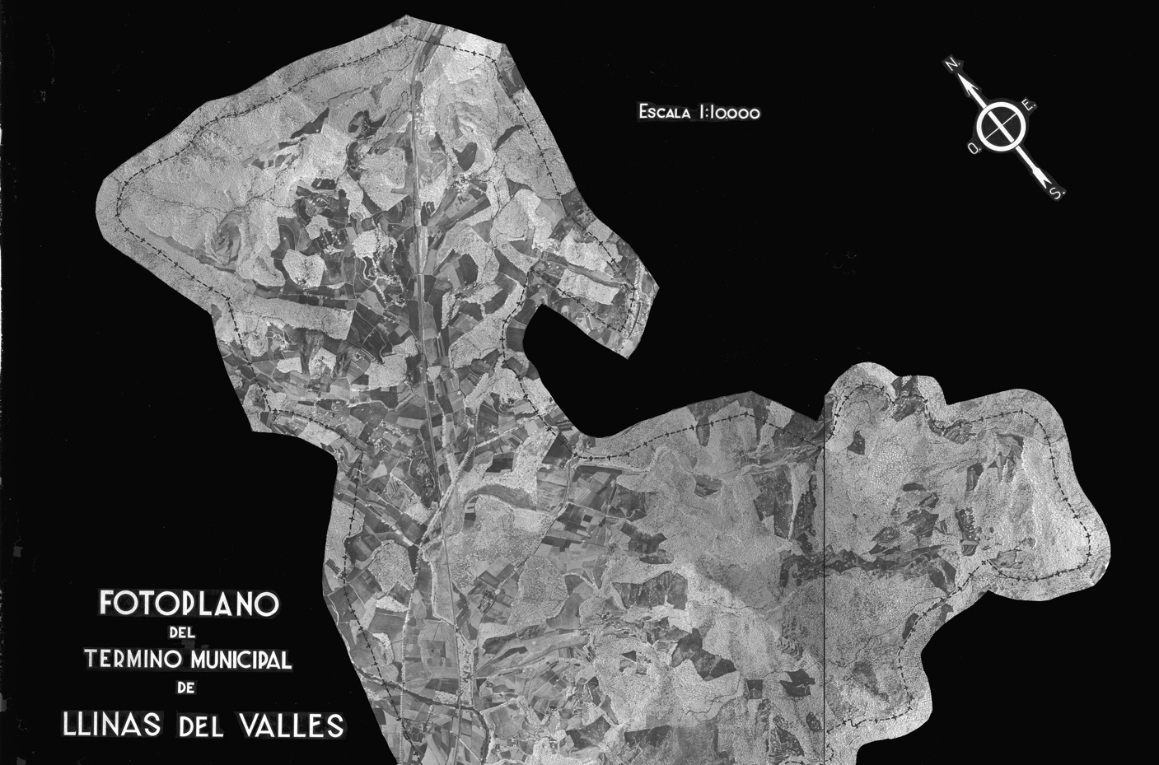
Antecedentes
1927- Compañía Española de trabajos fotográficos
Aéreos (CEFTA)
Notes:
CEFTA: Zonas de regadío de la Confederación hidrogràfica del Ebro y fotoplanos de ciudades en la guerra civil

Slide 3
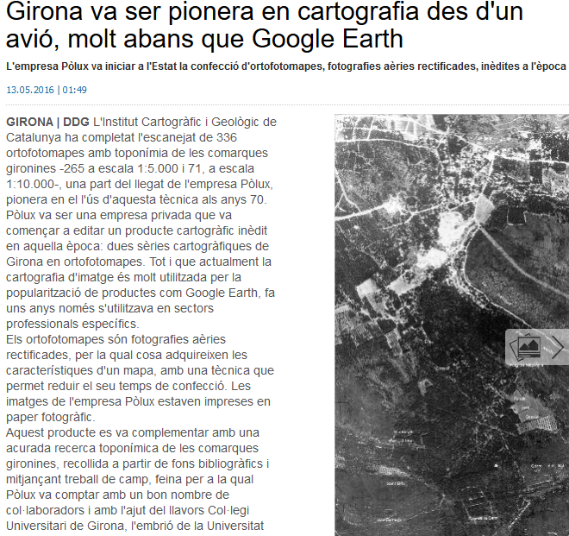
Diari de Girona,
13/05/2016
Notes:
Mientras Polux realizaba los Trabajos para este ortofotomapa el Servicio Geográfico del Ejército en colaboración con el Servicioi de Fotogrametra darcelona también volaron y publicaron 5 pruebas de ortofotomapes municipales.
La cobertura completa en ortofotomapes a la provincia de Barcelona, y por tanto de Lleida y Tarragona, no se llevo a cabo hasta 10 años después con la publicación del Ortofotomapa de Catalunya 1:5 000 en b/n realizado por el ICC y publicado entre 1986 y 1992.

Slide 4

Historia de la empresa
Notes:
Pòlux S.A. Per Montserrat Terradas
L’empresa gironina Pòlux S.A. es dedicava a la cartografia des de feia uns anys. Fruit de la seva experiència i del coneixement de la cartografia existent -força deficient- i amb una visió força avançada, a començaments dels setanta es van decidir a emprendre l’elaboració d’un ortofotomapa de totes les comarques gironines a escala molt detallada. L’empresa, liderada per Ricard Masó i Llunes, va emprendre la tasca de sobrevolar tota la província de Girona i sí que van ser, em penso, els primers civils a llogar un avió per fer els vols i a comprar l'aparell de restitució. D'aquest vol que és de 1973 -la part més planera- i de 1975-76 -la part més alta- en van sortir les fotos aèries (1:15 000 les zones planeres i 1:30 000 les més elevades).
Mentre s’anava treballant en la restitució per elaborar un ortofotomapa a escala 1:5 000, es van decidir a treballar seriosament per poder acompanyar-la amb una toponímia digna, tot i saber que seria provisional perquè en aquells anys encara no s’havia restaurat la Generalitat i no hi havia una font única per establir la toponímia correcta.
Per això es va contactar amb el Departament de Llengua catalana del llavors CUG, Col·legi Universitari de Girona i sota l’assessorament directe del professor Modest Prats, es va crear un equip, Servei d’estudis de Pòlux S.A., per recollir i revisar la toponímia.
S’hi va treballar els anys 1973-1978 i la recollida dels topònims es va fer en tres fases successives:
1) recollida exhaustiva de topònims extrets de mapes, llibres, guies, monografies, nomenclàtors... i elaboració d’una primera llista provisional de topònims per municipis.
2) visita a cada municipi amb les fotografies aèries i la llista provisional. Prèviament es concertava una reunió amb persones del municipi coneixedores de la toponímia local: pagesos, secretaris d’ajuntament i alcaldes, pastors, caçadors, pescadors, estudiosos locals, propietaris... i allà, sobre el terreny, s’anava recorrent tot el terme i s’anaven situant tots els noms de lloc damunt les fotografies. Finalment, es repassava la llista provisional de topònims que es duia preparada. Cal dir que normalment, els topònims recollits a cada visita als pobles triplicaven la llista provisional que s’havia recollit prèviament. Aquesta segona fase in situ la feia un equip de tres persones: una que situava cada nom al lloc corresponent i dues que anotaven el topònim fonèticament per no prejutjar-ne l’ortografia.
3) després, ja al despatx, es feia la feina de revisió i de fixació de la grafia de cada topònim per part de dos estudiants de filologia catalana i amb la supervisió de Modest Prats.
Així es van recollir més 50.000 fitxes de topònims amb el nom de lloc, el tipus (riu, muntanya, casa...), el municipi al qual pertanyia, la font d’on procedia i si era recollit de viva veu, la transcripció fonètica.
L’equip que va fer aquesta feina estava format per:
coordinació del treball: Salomó Marquès i Sureda
supervisió filològica: Modest Prats i Domingo
recollida de topònims: Jordi Carreras de Cabrera
Joaquima Massegur i Rabasseda
Miquel Murlà i Franch
Mercè Padrosa i Juanola
Neus Parramon i Lleixà
Montserrat Terradas i Batlle
fixació i revisió de topònims: Mercè Padrosa i Juanola
Neus Parramon i Lleixà
La idea inicial era publicar tots els topònims per comarques perquè l’ortofotomapa només s’imprimia a demanda. Van editar en paper les ortofotos a escala 1:5 000 d’algun municipi, amb toponímia, i anaven a ensenyar-les a ajuntaments i propietaris bàsicament i, quan aquests encarregaven una zona o municipi, les imprimien a demanda. Així es van revisar els topònims de tota la província però finalment només es va editar el volum corresponent al Gironès (que no correspon al Gironès d'ara perquè les comarques encara no eren oficials, era el Gironès establert per la ponència de la Generalitat el 1932 i oficialitzat el 1936. Això es pot comprovar perquè el volum és a Barri Vell i, a més, hi ha una explicació de com es va dur a terme tot el treball i de les fonts utilitzades:
Títol: Toponímia del Gironès. Publicació: Girona : Col·legi Universitari de Girona, DL 1981

Slide 5
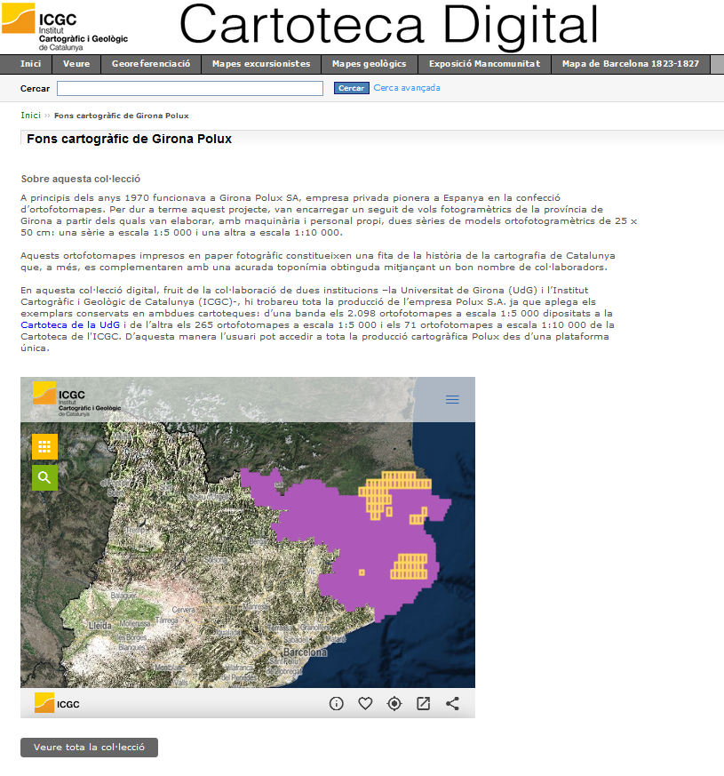
La colección digital
ICGC: 265 hojas 1:5 000 y 71 hojas 1:10 000
Universitat de Girona: 2.098 hojas 1:5 000 (cobertura total)

Slide 6
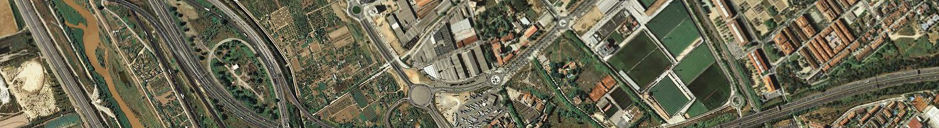
Obrigada!
Institut Cartogràfic i Geològic
de Catalunya
Parc de Montjuïc,
E-08038 Barcelona
41º22’12” N, 2º09’20” E (ETRS89)
www.icgc.cat
noelia.ramos@icgc.cat
twitter.com/ICGCat
facebook.com/ICGCat
Tel. (+34) 93 567 15 00

